Slide 1
C Programazio lengoaia

Slide 2
Sarrera
C programazio lengoaia ezaguna da, sistema eta aplikazioetarako softwarean asko erabiltzen dena.
Nahiko programazio lengoaia zaharra izan arren, C programazioa asko erabiltzen da bere eraginkortasun eta kontrolagatik.

Slide 3
C programazioa: hitz gakoak eta identifikatzaileak
Karaktere multzoa:
Karaktere multzoa alfabetoen, hizkien eta C hizkuntzan balio duten karaktere berezi batzuen multzoa da.
Alfabetoak:
Maiuskula: A B C .................................... X Y Z
Minuskulaz: a b c ................................... x y z

Slide 4
C programazioa: hitz gakoak eta identifikatzaileak
Hitz gakoak:
Hitz gakoak programazioan erabilitako hitz gordeak dira. Gako-hitz bakoitzak esanahi finkoa du eta erabiltzaileak ezin ditu aldatu.
Hitz gakoak C hizkuntzan:
auto, double, int, struct, break, else, long, switch, case, enum, register, typedef, char, extern, return, union, continue, for, signed, void, do, if, static, while, default, goto, sizeof, volatile, const, float, short, unsigned

Slide 5
C programazioa: hitz gakoak eta identifikatzaileak
Identifikatzaileak:
C programazioan, identifikatzaileak, C entitateei izen bakarra emateko sortzen dira eta horrela programa exekutatzerakoan entitateak identifikatzeko.
Adibidez:
int dirua; // dirua zenbaki oso motako aldagai bat adierazten duen identifikatzailea da.
int mango_zuhaitza; // mango_ zuhaitza beste identifikatzaile bat da, mota osoko beste aldagai bat adierazten duena

Slide 6
C programazioa: hitz gakoak eta identifikatzaileak
Identifikatzaileak idazteko arauak:
Identifikatzaile bat letra (maiuskulaz nahiz minuskulaz), digituz eta '_' azpimarraz soilik osa daiteke.
Identifikatzaile baten luzerarako ez dago araurik.

Slide 7
C programazioa: aldagaiak
Datu espezifikoak gordetzeko memoria guneak aldagaiekin izendatzen dira.
Datu egiturak dira eta, horregatik, gorde ahal dituzten datu motaren arabera sailkatzen dira.

Slide 8
C programazioa: aldagaiak
Aldagaiei dagozkien ezaugarri garrantzitsuenak iraupena eta esparrua (scope) dira:
Iraupena:
Aldagai finko bat programaren hasieran sortzen da eta programaren exekuzioa amaitu arte bizirik irauten du bere memori zatia etengabe hartzen duelarik.
Aldagai automatiko bat aldiz, programaren funtzio edo bloke zehatz bati lotuta dago. Beraz, funtzio edo bloke hori exekutatzen hasten denean baino ez da sortuko, eta blokearen exekuzioa bukatzean desagertuko da.

Slide 9
C programazioa: aldagaiak
Aldagaiei dagozkien ezaugarri garrantzitsuenak iraupena eta esparrua (scope) dira:
Esparrua:
Esparrua edo scope-a iturburu-programari dagokion kontzeptua da eta aldagai baten izenaren ezagutza-eremua adierazten du. C lengoaian ondoko lau ezagutza-eremu edo esparru-mota bereizten dira:
programarena
fitxategiarena
funtzioarena
blokearena

Slide 10
C programazioa: Datu motak
Oinarrizko datu motak: zenbaki osoak Integer, mugikorrak Float, karaktere motak Character
Eratorritako datu motak: Array ak, erakusleak Poniters, egiturak, zenbaketak Enumeration
Aldagai baten adierazpenaren sintaxia
datu_mota aldagai_izena;

Slide 11
C programazioa: Datu motak
Integer datu tipoa: int var1;
Float datu tipoak: float var2; double var3;
Character datu tipoa: char var4='h';
Karaktere tamaina 1 byte da. Karaktereen datu mota ASCII karakterez osatuta dago. Karaktere bakoitzari balio jakin bat ematen zaio.
For, 'a', value =97
For, 'b', value=98
For, 'A', value=65
For, ‘&', value=33
For, '2', value=49
Hemen duzue C hizkuntzan dauden ASCII karaktere guztien zerrenda.
https://www.codigosascii.com/

Slide 12
C programazioa: Datu motak: String
Karaktere kateak edo Stringak:
#include <string.h>
Deklarazioa:
char texto[20];
Parametro gisa:
(char* cadena)
%s tipoa

Slide 13
C programazioa: Datu motak: String
Funtzio erabilienak:
Strlen: Katearen karaktere kopurua bueltatzen du. longitud = strlen(texto);
Strcpy: 2. kate bat lehen kate batean kopiatzen du.
#include <stdio.h>
#include <string.h>
main()
{
char texto[] = "Éste es un curso de C.";
char destino[50];
strcpy( destino, texto );
printf( "Valor final: %s\n", destino );
}

Slide 14
C programazioa: Datu motak: String
Funtzio erabilienak:
Strcat: Bigarren kate bat lehenaren ostean lotzen du.
#include <stdio.h>
#include <string.h>
main()
{
char nombre_completo[50];
char nombre[]="Gandalf";
char apellido[]="el Gris";
strcpy( nombre_completo, nombre );
strcat( nombre_completo, " " );
strcat( nombre_completo, apellido );
printf( "El nombre completo es: %s.\n", nombre_completo );
}

Slide 15
C programazioa: Datu motak: String
Funtzio erabilienak:
Strcmp: Bi kate konparatzen ditu.
< 0 si cadena1 < cadena2
==0 si cadena1 == cadena2
> 0 si cadena1 > cadena2
#include <stdio.h>
#include <string.h>
main()
{
char nombre1[]="Gandalf";
char nombre2[]="Frodo";
printf( "Comparación con strcmp: %i\n", strcmp(nombre1,nombre2));
}

Slide 16
C programazioa: sarrera / irteerak
Printf() eta scanf() funtzioak dira bistaratzeko eta jasotzeko gehien erabiltzen direnak. Ikus dezagun adibide bat:
#include <stdio.h> // Hau derrigorrezkoa da printf funtzioa exekutatzeko
int main(){
printf("C Programming"); //komila artekoa bistaratuko da pantailan
return 0;
}
Irteera: C Programming

Slide 17
C programazioa: sarrera / irteerak
Programa honen funtzionamenduaren azalpena:
- Programa guztiak main() funtziotik abiatzen dira.
- #include <stdio.h>
Stdio.h: sarrera irteerako goiburu fitxategi estandarra, irteera bistaratzeko funtzioak, printf(), duen liburutegia da.
#include: beharrezkoa den goiburu fitxategiko kodea itsatsi ahal izateko agindua da.
Konpiladoreak printf () funtzioa topatzen duenean eta stdio.h goiburuko fitxategia aurkitzen ez duenean, konpiladoreak errorea erakusten du.
Kodearen itzulera 0; programaren amaiera adierazten du. Adierazpen hau alde batera utzi dezakezu, baina programazio praktika ona da return 0 erabiltzea ;.

Slide 18
C programazioa: sarrera / irteerak
#include <stdio.h> // Hau derrigorrezkoa da printf funtzioa exekutatzeko
int main(){
int c;
printf("Sartu zenbaki bat: \n"); //komila artekoa bistaratuko da pantailan
scanf(“%d”,&c);
printf(“Zenbakia = %d”,c);
return 0;
}
Irteera: Sartu zenbaki bat
5
Zenbakia = 5
Scanf() funtzioa erabiltzailearen sarrera jasotzeko erabiltzen da.
Programa honetan, erabiltzaileari sarrera eskatzen zaio eta balioa c aldagaian gordetzen da.
Kontuan izan '&' ikurra c aurretik. &c-k c-ren helbidea adierazten du eta balioa helbide horretan gordeta dago.

Slide 19
C programazioa: sarrera / irteerak
#include <stdio.h> // Hau derrigorrezkoa da printf funtzioa exekutatzeko
int main(){
float c;
printf("Sartu zenbaki bat: \n"); //komila artekoa bistaratuko da pantailan
scanf(“%f”,&c);
printf(“Zenbakia = %f”,c);
return 0;
}
Irteera: Sartu zenbaki bat
5.25
Zenbakia = 5.25
Floatekin, %f erabiltzen da %d ren lekuan.

Slide 20
C programazioa: sarrera / irteerak
#include <stdio.h> // Hau derrigorrezkoa da printf funtzioa exekutatzeko
int main(){
char c;
printf("Sartu karaktere bat: \n"); //komila artekoa bistaratuko da pantailan
scanf(“%c”,&c);
printf(“Sartutako karakterea da: %c \n”,c);
printf(“Sartutako karakterearen ASCII balioa: %d”, c)
return 0;
}
Irteera: Sartu karaktere bat
g
Sartutako karakterea da: g
Sartutako karakterearen ASCII balioa: 103
Karaktereekin, %c erabiltzen da %d edo %f ren lekuan.
ASCII kodea: karaktere bat programan idazten denean, karakterea bera ez da zenbakizko balio gisa erregistratzen, horren ordez (ASCII balioa) gordetzen da. Orduan, balio hori "%c" erabiliz bistaratuko dugu, karaktere hori bistaratzeko.

Slide 21
C programazioa: Operadoreak
Operadore aritmetikoak:
Operator | Meaning of Operator
+ | addition or unary plus
- | subtraction or unary minus
* | multiplication
/ | division
% | remainder after division( modulo division)
Operadorea | Operadorearen esanahia
+ | batuketa edo plus unitarioa
- | kenketa edo ken unitarioa
* | biderketa
/ | zatiketa
% | gainerakoa zatiketaren ondoren (modulu zatiketa) ; hondarra

Slide 22
C programazioa: operazio aritmetikoen adibideak
#include <stdio.h> // Hau derrigorrezkoa da printf funtzioa exekutatzeko
int main(){
int a=9, b=4,c;
c=a+b;
printf("a+b=%d\n",c);
c=a-b;
printf("a-b=%d\n",c);
c=a*b;
printf("a*b=%d\n",c);
c=a/b;
printf("a/b=%d\n",c);
c=a%b;
printf("a eta b ren arteko hondarra =%d\n",c);
return 0;
}
Irteera:
a+b =13
a-b=5
a*b = 36
a/b =2
a eta b ren arteko hondarra = 1

Slide 23
C programazioa: operazio aritmetikoen adibideak
/*C kode honek erabiltzaileak sartutako bi zenbaki osoen batura egin eta bistaratuko du */
#include <stdio.h> int main( ) { int zenb1, zenb2, batuketa; printf("Sartu bi zenbaki oso: "); scanf("%d %d",&zenb1,&zenb2); /*Erabiltzaileak zenb1 eta zenb2 aldagaietan sartutako bi zenbaki osoak gordetzen ditu */ batuketa=zenb1+zenb2; /*Batuketa egiten du eta batuketa aldagaian gordetzen du */ printf("Batura: %d",batuketa); /* Batuketa aldagaiaren balioa bistaratzen du*/ return 0; }

Slide 24
C programazioa: operazio aritmetikoen adibideak
/*Erabiltzaileak sartutako puntu mugikorreko bi zenbakien produktua bistaratzeko C programa egin. */
#include <stdio.h> int main( ){ float zenb1, zenb2, biderketa; printf("Sartu bi zenbaki flotante: "); scanf("%f %f",&zenb1,&zenb2); /* Erabiltzaileak zenb1 eta zenb2 aldagaietan sartutako puntu mugikorreko bi zenbakiak gordetzen ditu hurrenez hurren */ biderketa = zenb1*zenb2; /* Biderketa egiten du eta gordetzen du*/ printf("Biderkadura = : %f",biderketa); return 0;
}

Slide 25
C programazioa: operazio aritmetikoen adibideak
/*Erabiltzaileak sartutako karaktere baten ASCII balioa aurkitzeko iturburu kodea. */
#include <stdio.h> int main(){ char c; printf("Sartu karaktere bat: "); scanf("%c",&c); /* Erabiltzearen karakterea hartzen da */ printf("ASCII balioa da %c = %d",c,c); return 0; }

Slide 26
C programazioa: Operadoreak
Erlazio Operadoreak:
Erlazio-operadoreek bi operandoen arteko erlazioa egiaztatzen dute. Erlazioa egia bada, 1 balioa itzultzen du eta erlazioa faltsua bada, 0 balioa.
Operator | Meaning of Operator | Example
== | Equal to | 5==3 returns false (0)
> | Greater than | 5>3 returns true (1)
< | Less than | 5<3 returns false (0)
!= | Not equal to | 5!=3 returns true(1)
>= | Greater than or equal to | 5>=3 returns true (1)
<= | Less than or equal to | 5<=3 return false (0)

Slide 27
C programazioa: Operadoreak
Operadore logikoak:
Operandoak faltsutzat jotzen dira (0 balioa) edo egiazkoak (0 ez den balioa). Emaitza 0 edo 1 da beti.
Operator | Meaning of Operator | Example
&& | Logial AND | If c=5 and d=2 then,((c==5) && (d>5)) returns false.
|| | Logical OR | If c=5 and d=2 then, ((c==5) || (d>5)) returns true.
! | Logical NOT | If c=5 then, !(c==5) returns false.

Slide 28
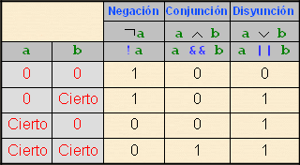
C programazioa: Operadoreak
Operadore logikoak:
Egia taulak emaitza aztertzeko erabiltzen dira.

Slide 29
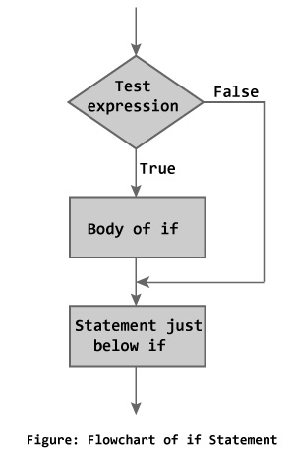
C programazioa: if, if .. else, sententziak
If sententziak:
If instrukzioak parentesi barruko testu-adierazpena egia den edo ez egiaztatzen du.
Proba adierazpena egia bada, gorputzaren barruko instrukzioak egiten dira, baina proba gezurra bada, gorputzaren barruko instrukzioak ez dira kontuan hartzen.

Slide 30
C programazioa: if, if .. else, sententziak
If sententziak. Adibidea:
Idatzi C programa bat erabiltzaileak sartutako zenbakia inprimatzeko, sartutako zenbakia negatiboa bada.
Output:
Enter a number to check. -2 Number = -2 The if statement in C programming is easy.
#include <stdio.h> int main(){ int num; printf("Enter a number to check.\n"); scanf("%d",&num); if (num<0) { /* checking whether number is less than 0 or not. */ printf("Number = %d\n",num); } /*If test condition is true, statement above will be executed, otherwise it will not be executed */ printf("The if statement in C programming is easy."); return 0; }

Slide 31
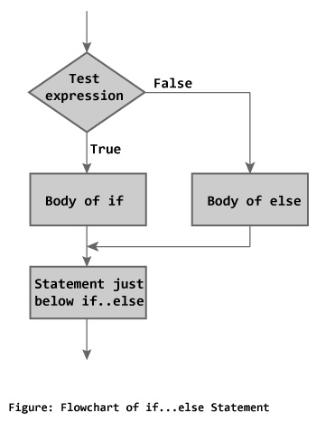
C programazioa: if, if .. else, sententziak
If .. else sententziak:
if ... else instrukzioa erabiltzen da programatzaileak test adierazpena egia denean instrukzio batzuk exekutatu nahi baditu eta beste adierazpen batzuk exekutatu nahi denean test adierazpena faltsua bada.

Slide 32
C programazioa: if, if .. else, sententziak
If .. else sententziak. Adibidea:
Idatzi C programa bat erabiltzaileak sartutako zenbaki bat bikoitia edo bakoitia den egiaztatzeko
#include <stdio.h> int main(){ int num; printf("Enter a number you want to check.\n"); scanf("%d",&num); if((num%2)==0) //checking whether remainder is 0 or not. printf("%d is even.",num); else printf("%d is odd.",num); return 0; }
Output:
Enter a number you want to check. 25 25 is odd.

Slide 33
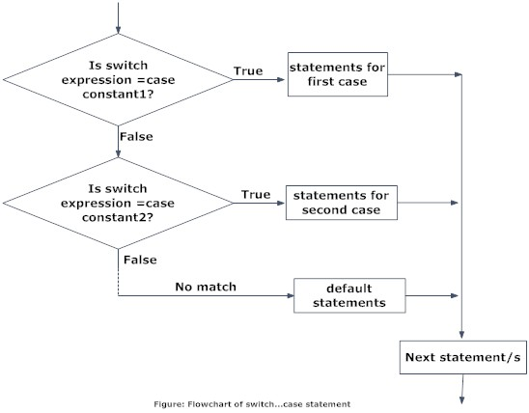
C programazioa: switch sententziak
Programak erabakiak hartzea beharrezkoa denean adierazpen jakin bat aukeratzeko adierazpen askoren artean, hau da, programatzaile batek adierazpen bloke bat aukeratu behar badu alternatiba askoren artean, C programazioan switch instrukzio erabili daiteke.

Slide 34
C programazioa: switch sententzia
Switch sententzia. Adibidea:
Idatzi C programa bat Idatzi erabiltzaileari operadore aritmetiko bat ('+', '-', '*' edo '/') eta bi operando eskatuko dizkion erabiltzaileari eta egin dagokion kalkulua operandoetan.

Slide 35
C programazioa: switch sententzia
# include <stdio.h> int main() { char o;float num1,num2; printf("Select an operator either + or - or * or / \n"); scanf("%c",&o); printf("Enter two operands: "); scanf("%f%f",&num1,&num2); switch(o) { case '+': printf("%.1f + %.1f = %.1f",num1, num2, num1+num2); break; case '-': printf("%.1f - %.1f = %.1f",num1, num2, num1-num2); break; case '*': printf("%.1f * %.1f = %.1f",num1, num2, num1*num2); break;

Slide 36
C programazioa: switch sententzia
case '/': printf("%.1f / %.1f = %.1f",num1, num2, num1/num2); default: /* If operator is other than +, -, * or /, error message is shown */ printf("Error! operator is not correct"); break; } return 0; }
Kasu bakoitzaren amaieran break sententziak switch instrukzioa irtetea eragiten du. Break instrukzioa erabiltzen ez bada, kasu instrukzio horren azpian dauden adierazpen guztiak ere exekutatuko dira.
Enter operator either + or - or * or / * Enter two operands: 2.3 4.5 2.3 * 4.5 = 10.3

Slide 37
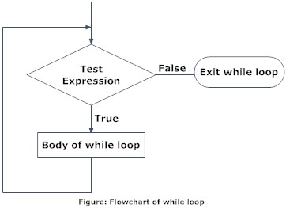
C programazioa: bukleak => WHILE
While bukleak probaren adierazpena egia den edo ez egiaztatzen du.
Egia bada, buklearen gorputzaren barruko kodea exekutatzen da, hau da, giltza barruko {} kodea exekutatzen da.
Ondoren, berriro ere testaren adierazpena egiaztatzen da, testaren adierazpena egia den edo ez.
Prozesu honek testaren adierazpena faltsua bihurtu arte jarraitzen du.

Slide 38
C programazioa: bukleak => WHILE
Adibidez: idatzi C programa bat zenbaki baten faktoriala aurkitzeko, non erabiltzaileak zenbakia sartzen duen.
/*C program to demonstrate the working of while loop*/ #include <stdio.h> int main(){ int number,factorial; printf("Enter a number.\n"); scanf("%d",&number); factorial=1; while (number>0){ /* while loop continues until test condition number>0 is true */ factorial=factorial*number; --number;} printf("Factorial=%d",factorial); return 0; }
Output:
Enter a number 5 Factorial=120

Slide 39
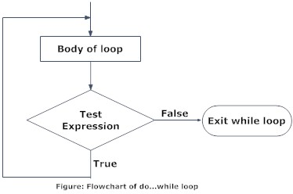
C programazioa: bukleak => DO - WHILE
Do .. While buklea While buklearen oso antzerakoa da.
Desberdintasun bakarra zera da, testaren baldintza gorputza exekutatu eta gero egiaztatzen dela.
Beraz, kodea gutxienez behin egiten da

Slide 40
C programazioa: bukleak => DO - WHILE
Adibidez: idatzi C programa bat erabiltzaileak sartutako zenbaki guztiak gehitzeko erabiltzaileak 0 sartu arte.
/*C program to demonstrate the working of do...while statement*/ #include <stdio.h> int main(){ int sum=0,num; do /* Codes inside the body of do...while loops are at least executed once. */ { printf("Enter a number\n"); scanf("%d",&num); sum+=num; } while(num!=0); printf("sum=%d",sum); return 0; }
Output:
Enter a number 3 Enter a number -2 Enter a number 0 sum=1

Slide 41
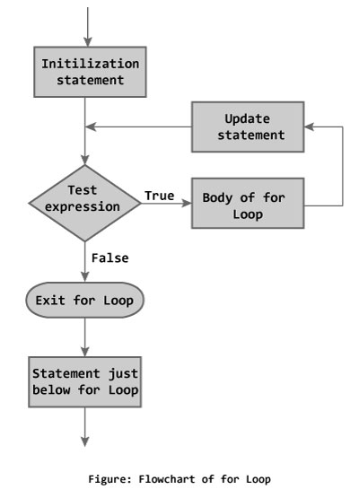
C programazioa: bukleak => FOR
Hasieraketa instrukzioa behin bakarrik exekutatzen da for begizta hasieran.
Ondoren, testaren adierazpena programak egiaztatzen du. Proba adierazpena faltsua bada, begizta amaitzen da. Baina testaren adierazpena egia bada, begizta-ren gorputzaren barruko kodea / k exekutatuko dira eta eguneratze-adierazpena eguneratuko da.
Prozesu hau errepikatzen da testaren adierazpena faltsua izan arte.

Slide 42
C programazioa: bukleak => FOR
Adibidez: Idatzi programa bat erabiltzaileak n zenbakia sartu duen eta lehen n zenbaki naturalen batura aurkituko duena. Oharra: 1,2,3 ... zenbaki natural deitzen zaie.
#include <stdio.h> int main(){ int n, count, sum=0; printf("Enter the value of n.\n"); scanf("%d",&n); for(count=1;count<=n;++count) //for loop terminates if count> { sum+=count; /* this statement is equivalent to sum=sum+count */ } printf("Sum=%d",sum); return 0; }
Output:
Enter the value of n. 19 Sum=190

Slide 43
C programazioa: Funtzioak
C-k azpiprogramak idazteko aukera ematen digu.
funtzioa diogunean, C-ren kasuan adibidez, azpiprogramak inplizituki emaitza bat itzuliko duela suposatzen da. Prozedurak aldiz, emaitza inpliziturik ez du itzultzen.
Helburua: programan diseinua eta idazketa erraztea da; beraien bidez posible bait da problema konplexu bat beste errazagoetan banantzea. Programazio modularra.

Slide 44
C programazioa: Funtzioak
Adibidez:
int obtenerValorParaCalculo();
….
int main(){
….
balorea = obtenerValorParaCalculo();
….
}
int obtenerValorParaCalculo() {
int imparElegido = 0;
do {
printf("\nPor favor introduzca numero entero impar entre 1 y 19: ");
scanf("%d", &imparElegido);
} while (imparElegido<=0 || imparElegido> NMAX ||imparElegido%2==0);
return imparElegido;
}

Slide 45
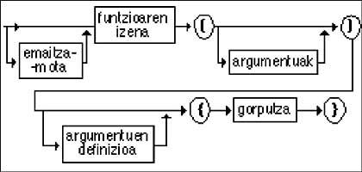
C programazioa: Funtzioak
C programetan funtzioak erabiltzen baditugu hiru moduko aipamenak egin daitezke: definizioa, deia eta erazagupena.
Funtzioaren definizioa: Azpiprogramak egiten duena adierazteko balio du, bertan funtzioaren emaitza-mota, izena, argumentuak, argumentuen definizioa, eta gorputza zehazten direlarik.
Argumentu bat baino gehiago badago , karaktereaz bereizten dira.
Formatua ondokoa da:

Slide 46
C programazioa: Funtzioak
C programetan funtzioak erabiltzen baditugu hiru moduko aipamenak egin daitezke: definizioa, deia eta erazagupena.
Funtzioak emaitzarik itzultzen badu, return sententziaren bidez egingo da, gehienetan sententzia hau gorputzaren azkena delarik. Funtzioak emaitzarik itzultzen ez badu (beste lengoaietan honi prozedura deitzen zaio), emaitza-mota gisa void idatziko da, zeren emaitza-motarik aipatzen ez bada zenbaki osoa itzuliko dela suposatuko bait da.
Argumentuen definizioa datuen definizioa bezala egiten da. Diferentzia bakarra datu hauek beste funtzioetatik (edo programa nagusitik) bidaltzea da.
Funtzioaren gorputzean azpiprogramaren kodea doa, bertako datuen definizioa zein aginduak bertan adierazten direlarik.

Slide 47
C programazioa: Funtzioak
Adibidez: bi zenbaki osoetan handiena itzultzen duen zenbakia.
funtzioaren burua honako hau izango da:
int handien (a, b)
int a, b; /*funtzioaren parametroak */
gorputza honako hau izango da:
{
int emaitza;
if (a > b) emaitza = a;
else emaitza = b;
return (emaitza);
}

Slide 48
C programazioa: Funtzioak
Funtzioaren deia:
Funtzio bat exekutatu nahi denean dei bat egiten zaio, horrela deian aipatutako datuekin (parametroekin) funtzioaren definizioari dagokion kodea exekutatu eta emaitza itzuliko delarik.
Funtzioak emaitzarik itzultzen badu, deia normalean asignazio baten eskuin aldean agertuko da. Hala ere, espresio baten erdian edo beste funtzio baten parametro gisa ere ager daiteke.
a) ...
em = handien (z1, z2)
printf (“%d”, em);
...
int em;
b) printf (“%d”, handien (z1, z2);

Slide 49
C programazioa: Funtzioak
Funtzioaren erazagupena:
Programa batean beste modulu batean definituta dagoen funtzio bati deitzen diogunean funtzioa erazagutu egin behar da, definizioaren faltaz konpiladoreak akatsik eman ez dezan.
extern hitz gakoa kanpoan definitzen dela adierazteko, emaitza-mota, funtzioaren izena eta ( ) funtzioa dela bereizteko.
extern int handien ( );
Funtzioa eta deia modulu berean daudenean ez da funtzioaren erazagupenik behar

